Slide 1
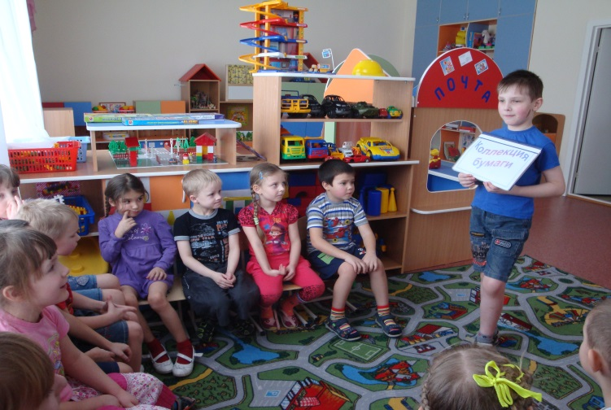
Познавательная активность детей дошкольного возраста в процессе экспериментирования
МБДОУ «Детский сад
№ 19 «Рябинка»
Выполнила:
Мулина С.И,

Slide 2
Современные дети живут и развиваются в эпоху информатизации. В условиях быстро меняющейся жизни от человека требуется не только владение знаниями, но и в первую очередь умение добывать эти знания самому и оперировать ими, мыслить самостоятельно и творчески. Мы хотим видеть наших воспитанников любознательными, общительными, умеющими ориентироваться в окружающей обстановке, решать возникающие проблемы, самостоятельными, творческими личностями.
Детское экспериментирование имеет огромный развивающий потенциал. Экспериментирование является наиболее успешным путем ознакомления детей с миром окружающей их живой и неживой природы. В системе разнообразных знаний об окружающем мире особое место занимают знания о явлениях неживой природы. В повседневной жизни ребенок неизбежно сталкивается с новыми, незнакомыми ему предметами и явлениями неживой природы и у него возникает желание узнать это новое, понять непонятное.

Slide 3
Эксперимент (от греч. «experimentum») – проба, опыт.
1-Научно поставленный опыт, наблюдение исследуемого явления в научно учитываемых условиях, позволяющих следить за ходом явления и многократно воспроизводить его при повторении этих условий.
«Современный словарь иностранных слов»
2-Планомерное проведение наблюдения.
«Краткая философская энциклопедия»
3-Чувственно-предметная деятельность в науке; в более узком смысле слова - опыт, воспроизведение объекта познания, проверка гипотез т.п.
«Советский энциклопедический словарь»

Slide 4
Цель: Реализация познавательной активности детей дошкольного возраста в процессе экспериментирования
Задачи:
рассмотреть познавательную инициативу как одну из важных задач познавательного развития
Изучить экспериментирование как средство познания окружающего мира
создать условия для поисковой деятельности и элементарного детского экспериментирования.
Обеспечить самостоятельное проведение опыта детьми (с небольшой подстраховкой воспитателя), соблюдение техники безопасности.
Развивать чувственный аппарат (обоняние, осязание, слух, зрение, вкус). Развивать память, внимание, мышление, речь. Способствовать развитию интеллектуальных способностей: наблюдательность, сравнение, отличия, познания причины и т.д.
развивать интеллектуальные способности, прогнозирование, планирование, построение гипотезы. Развивать познавательную активность.
Развивать самостоятельность детей в постановке целей, прогнозирование событий, принимаемых действий. Поощрять оригинальность и выразительность решений.

Slide 5
ДЕТСКОЕ ЭКСПЕРИМЕНТИРОВАНИЕ КАК
ПЕДАГОГИЧЕСКАЯ ТЕХНОЛОГИЯ
Дает детям реальные
представления о различных
сторонах изучаемого объекта,
о его взаимоотношениях с другими объектами и со средой обитания
Стимулирует развитие речи.
Накопление фонда умственных
приемов и операций, которые
рассматриваются как умственные умения.
ДЕТСКОЕ
ЭКСПЕРИМЕНТИРО
ВАНИЕ
Идет обогащение памяти
ребенка, активизируются
его мыслительные процессы,
так как постоянно возникает
необходимость совершать
операции анализа, синтеза,
сравнения, классификации, обобщения
Развитие творческих способностей,
формирование трудовых навыков
и укрепление здоровья за счет
повышения общего уровня
двигательной активности.

Slide 6
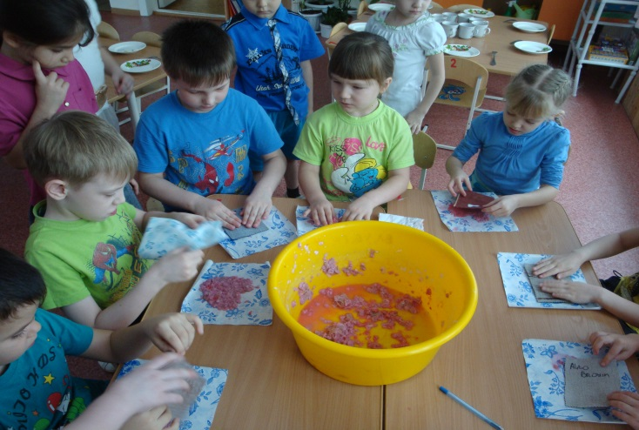
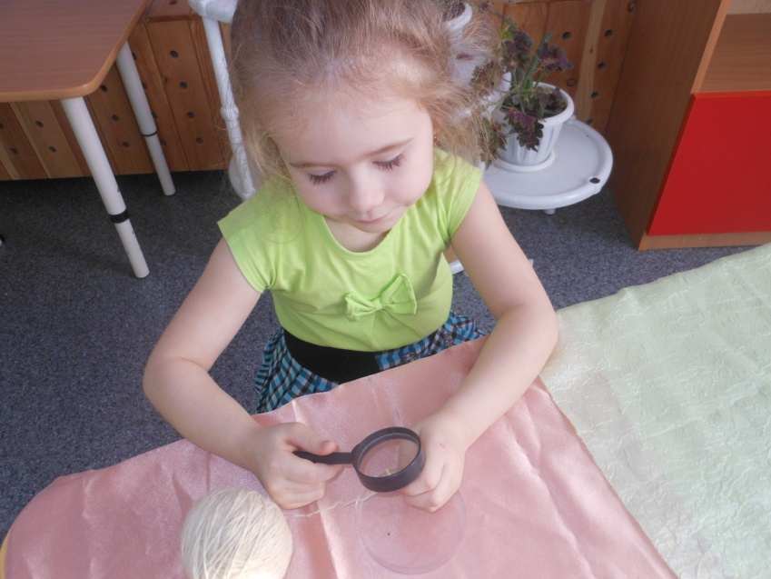
В детском экспериментировании наиболее мощно проявляется собственная активность детей, направленная на получение новых сведений, новых знаний (познавательная форма экспериментирования), на получение продуктов детского творчества – новых построек, рисунков, сказок (продуктивная форма экспериментирования). Оно выступает как метод обучения, если применяется для передачи детям новых знаний, может рассматриваться как форма организации педагогического процесса и является одним из видов познавательной деятельности детей.

Slide 7
Главные достоинства применения экспериментирования в детском саду: - дети получают реальные представления о различных сторонах изучаемого объекта, о его взаимоотношениях с другими объектами и со средой обитания; - происходит обогащение памяти ребенка, активизируются его мыслительные процессы, т.к. постоянно возникает необходимость совершать операции анализа и синтеза, сравнения и классификации, обобщения и экстраполяции. -развивается речь ребенка, т.к. ему необходимо давать отчет об увиденном, формулировать обнаруженные закономерности и выводы. -происходит накопление фонда умственных приемов и операций, которые рассматриваются как умственные умения. -детское экспериментирование важно и для формирования самостоятельности, целеполагания, способности преобразовывать какие-либо предметы и явления для достижения определенного результата. - В процессе экспериментальной деятельности развивается эмоциональная сфера ребенка, творческие способности, формируются трудовые навыки, укрепляется здоровье за счет повышения общего уровня двигательной активности.

Slide 8
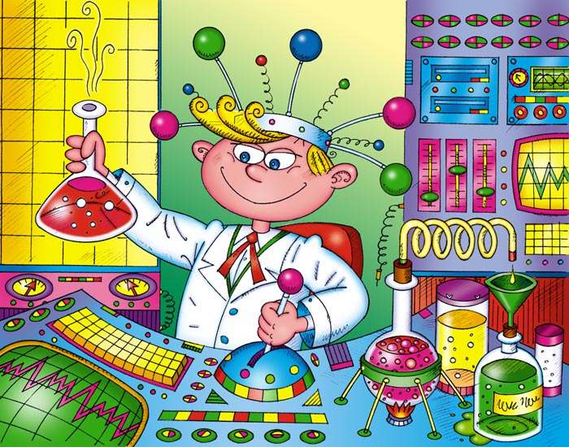
В наиболее полном, развернутом виде исследовательское (познавательное) развитие предполагает следующее:
ребенок выделяет и ставит проблему, которую необходимо разрешить;
предлагает возможные решения;
проверяет эти возможные решения, исходя из данных;
делает выводы в соответствии с результатами проверки;
применяет выводы к новым данным;
делает обобщения.

Slide 9
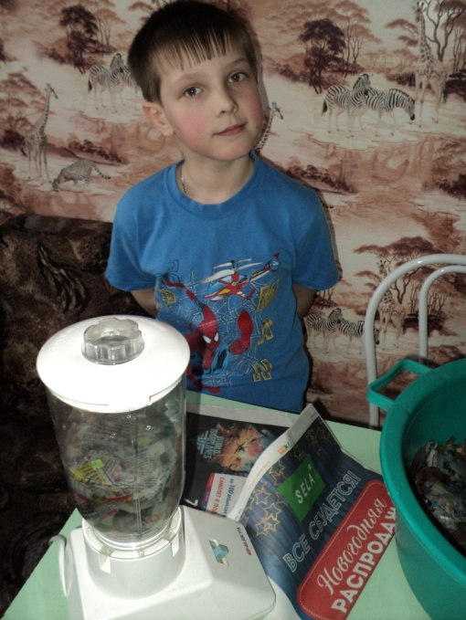
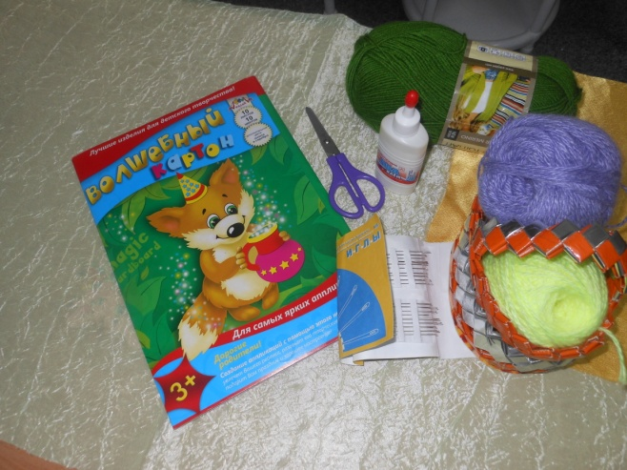
В группах создаются лаборатории – место, где дети самостоятельно занимаются исследовательской деятельностью. Все оборудование для проведения опытов должно быть безопасно. Предметы, которыми пользуются дети: предметы разной фактуры, дерево, металл, бумага, ткань, сыпучие вещества, воронка, вода, песок, железные шарики разных размеров, стаканчики, магниты, нитки и т.д. Непосредственный контакт ребенка с предметами или материалами, элементарные опыты с ними позволяют познать их свойства, качества, возможности, пробуждают любознательность, желание узнать больше, обогащают яркими образами окружающего мира. В ходе опытной деятельности дошкольник учится наблюдать, размышлять, сравнивать, отвечать на вопросы, делать выводы, устанавливать причинно – следственную связь, соблюдать правила безопасности. Воспитатель имеет предметы, которыми пользуется сам при проведении сложных опытов: пробирки, спиртовка, стекло. Он собирает интересные сведения, загадки, ситуации, которые может предложить детям в тот или иной момент. Содержание опытов должно быть интересным детям, доступным возрасту.

Slide 10
Дети очень любят экспериментировать. Это объясняется тем, что им присуще наглядно-действенное и наглядно-образное мышление, и экспериментирование, как никакой другой метод, соответствует этим возрастным особенностям. В дошкольном возрасте он является ведущим, а в первые три года – практически единственным способом познания мира.
Эксперименты составляют основу всякого знания, без них любые понятия превращаются в сухие абстракции. В дошкольном воспитании экспериментирование является тем методом обучения, который позволяет ребенку моделировать в своем сознании картину мира, основанную на собственных наблюдениях, опытах, установлении взаимозависимостей, закономерностей.

Slide 11
Спасибо за внимание!

